Slide 1
AIN6501
Auditoría Informática
Experiencia de aprendizaje 2
Calidad y Testing

Slide 2
Unidad de Aprendizaje N°1
Introducción al Testing de Software
Aprendizaje Esperado:
Asociar soluciones metodológicas según las malas prácticas planteadas
Realizar el trabajo bajo presión de acuerdo al tiempo del encargo
Reconocer las características de los modelos de calidad para su futura implementación en el ciclo de vida de desarrollo de un software

Slide 3
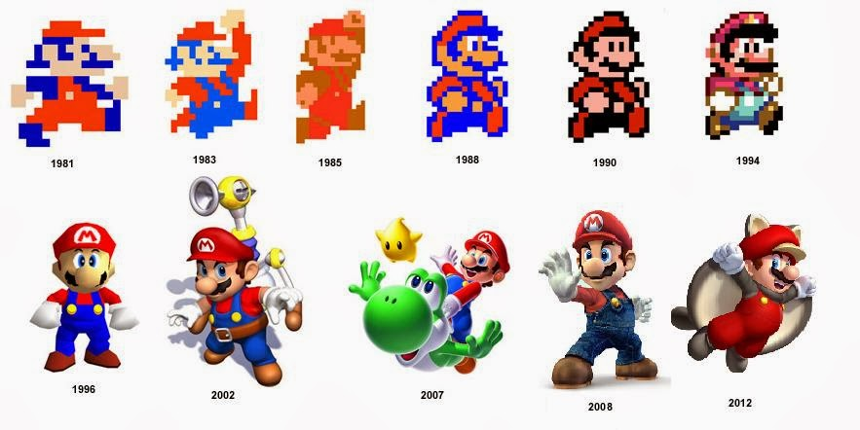
Evolución del videojuego
Notes:
Al observar las figuras notamos que:
Al juego Super Mario se le ha mejorado: colores, formas, definiciones, así como también se han ido agregando al juego más personajes y trucos de solo caminar y saltar, comenzo a lanzar bolas de fuego, volar. Etc.
Es decir, la calidad de este juego depende de varios aspectos que han sido observados, medidos y mejorados.
Existe una mejora continua, que perdura en el tiempo.

Slide 4
Calidad
“La calidad es la suma de todos aquellos aspectos o características de un producto o servicio que influyen en su capacidad para satisfacer las necesidades, expresadas o implícitas” (ISO 8402).
“Grado con el cual el cliente o usuario percibe que el software satisface sus expectativas” (IEEE 729-83).

Slide 5
Calidad
Para obtener un producto de calidad, es imprescindible un buen proceso de desarrollo.
Software
Paso a Producción
Control de Calidad
Desarrollo
Análisis y diseño
Requerimiento

Slide 6
Calidad
Control de Calidad: es un proceso que incluye diferentes actividades que permiten evaluar la calidad tanto de los productos desarrollados como los procesos de desarrollo.
Mejora de la calidad del software:
Gestión de Calidad: Determinación y aplicación de las políticas de calidad en la empresa (objetivos y directrices generales)
Aseguramiento de Calidad: Conjunto de actividades planificadas y sistemáticas necesarias para proporcionar confianza en que el producto software satisfacerá los requisitos dados de calidad.

Slide 7
Modelos de Calidad
CMMI
ISO
SPICE
IEEE
Moprosoft
Bootstrap
Modelo V, Testing de S.W.
Notes:
Modelo: Pauta para ser imitada, reproducida o copiada.
Modelo de calidad o estándar de calidad
Un modelo de calidad busca ser una pauta que al seguirla se logre una satisfacción por parte del usuario tanto en procesos como en productos.
Existen diferentes modelos aplicados a los procesos empresas/organizaciones de distintos rubros como ISO 9000. Estos se adaptan, a pesar de la diversidad de productos y servicios.
En informática, existen varios modelos que se aplican tanto a los procesos, como CMMI y a los productos, como el modelo V de testing de S.W.
ISO International Organization for Standardization
La Organización Internacional de Normalización, organización que se ocupa de establecer las normas de fabricación, de comunicación y de comercialización, tanto de productos como de servicios, en el plano internacional.
el ISO 9000 consiste en una serie de normas inherentes a la calidad y a la administración continua de la calidad, que se aplica en las organizaciones, cualquiera sea su naturaleza, que están dedicadas a la producción de bienes y de servicios.
Las normas ISO se clasifican en ISO 9000 (vocabulario de la calidad), 9001 (modelo para sistema de gestión), 9004 (directivas para mejorar el desempeño).
CMMI Capability Maturity Model for Integration
Es un modelo de procesos que contiene las mejores prácticas de la industria para el desarrollo, mantenimiento, adquisición y operación de productos y servicios.
Calsifica a las empreas en sus niveles de madurez
A su vez estas Áreas de Proceso se agrupan en cinco "niveles de madurez", de modo que una organización que tenga institucionalizadas todas las prácticas incluidas en un nivel y sus inferiores, se considera que ha alcanzado ese nivel de madurez.
Los niveles son:
1 - Inicial. Las organizaciones en este nivel no disponen de un ambiente estable para el desarrollo y mantenimiento de software. Aunque se utilicen técnicas correctas de ingeniería, los esfuerzos se ven minados por falta de planificación. El éxito de los proyectos se basa la mayoría de las veces en el esfuerzo personal, aunque a menudo se producen fracasos y casi siempre retrasos y sobrecostes. El resultado de los proyectos es impredecible.2 - Repetible. En este nivel las organizaciones disponen de unas prácticas institucionalizadas de gestión de proyectos, existen unas métricas básicas y un razonable seguimiento de la calidad. La relación con subcontratistas y clientes está gestionada sistemáticamente.3 - Definido. Además de una buena gestión de proyectos, a este nivel las organizaciones disponen de correctos procedimientos de coordinación entre grupos, formación del personal, técnicas de ingeniería más detalladas y un nivel más avanzado de métricas en los procesos. Se implementan técnicas de revisión por pares (peer reviews).4 - Gestionado. Se caracteriza porque las organizaciones disponen de un conjunto de métricas significativas de calidad y productividad, que se usan de modo sistemático para la toma de decisiones y la gestión de riesgos. El software resultante es de alta calidad.5 - Optimizado. La organización completa está volcada en la mejora continua de los procesos. Se hace uso intensivo de las métricas y se gestiona el proceso de innovación.
SPICE Software Process Improvement Capability Determination
El ISO/IEC 15504, también conocido como Software Process Improvement Capability Determination, abreviado SPICE, en español, «Determinación de la Capacidad de Mejora del Proceso de Software» es un modelo para la mejora, evaluación de los procesos de desarrollo, mantenimiento de sistemas de información y productos de software.
Tiene una arquitectura basada en dos dimensiones: de proceso y de capacidad de proceso. Define que todo modelo de evaluación de procesos debe definir: - la dimensión de procesos: el modelo de procesos de referencia (dimensión de las abscisas) - la dimensión de la capacidad: niveles de capacidad y atributos de los procesos. Los niveles de capacidad para todo modelo de evaluación de procesos pueden tener desde el 0 y al menos hasta el nivel 1 de los siguientes niveles de capacidad estándar:
Nivel 0: Incompleto
Nivel 1: Realizado
Nivel 2: Gestionado
Nivel 3: Establecido
Nivel 4: Predecible
Nivel 5: En optimización
Del análisis e implementación de los modelos internacionales ya establecidos como: ISO 9000, ISO 15504(SPICE), SW-CMM.
Nacen otros modelos como:
- Moprosoft Modelo de Procesos para la Industria del Software
Modelo mexicano
Bootstrap modelo europeo
IEEE Institute of Electrical and Electronics Engineers
Internacional
Nace año 1963

Slide 8







Modelos de Calidad
Notes:
Modelo: Pauta para ser imitada, reproducida o copiada.
Modelo de calidad, a veces llamados estándar de calidad
Un modelo de calidad busca ser una pauta que al seguirla se logre una satisfacción por parte del usuario tanto en procesos como en productos.
Existen diferentes modelos aplicados a los procesos empresas/organizaciones de distintos rubros como ISO 9000. Estos se adaptan, a pesar de la diversidad de productos y servicios.
En informática, existen varios modelos que se aplican tanto a los procesos, como CMMI, ISO, IEEE y a los productos, como el modelo V de testing de S.W.
Del análisis e implementación de los modelos internacionales ya establecidos como: ISO 9000, ISO 15504(SPICE), SW-CMM.
Nacen otros modelos como:
- Moprosoft Modelo de Procesos para la Industria del Software, Modelo mexicano
Bootstrap modelo europeo

Slide 9
Modelos de Calidad
ISO International Organization for Standardization
La Organización Internacional de Normalización, se ocupa de establecer las normas de fabricación, de comunicación y de comercialización, tanto de productos como de servicios.
Las normas ISO se clasifican en :
ISO 9000: Conceptos y definiciones de la calidad
9001: Gestión de requisitos
9004: Gestión de directrices
Notes:
ISO 9000 consiste en una serie de normas inherentes a la calidad y a la administración continua de la calidad, que se aplica en las organizaciones, cualquiera sea su naturaleza, que están dedicadas a la producción de bienes y de servicios.

Slide 10
Modelos de Calidad
CMMI Capability Maturity Model for Integration
Es un modelo de procesos que contiene las mejores prácticas de la industria para el desarrollo, mantenimiento, adquisición y operación de productos y servicios.
Clasifica a las empresas en sus niveles de madurez:
Inicial
Repetible
Definido
Gestionado
Optimizado
Notes:
A su vez estas Áreas de Proceso se agrupan en cinco "niveles de madurez", de modo que una organización que tenga institucionalizadas todas las prácticas incluidas en un nivel y sus inferiores, se considera que ha alcanzado ese nivel de madurez.
Los niveles son:
1 - Inicial. Las organizaciones en este nivel no disponen de un ambiente estable para el desarrollo y mantenimiento de software. Aunque se utilicen técnicas correctas de ingeniería, los esfuerzos se ven minados por falta de planificación. El éxito de los proyectos se basa la mayoría de las veces en el esfuerzo personal, aunque a menudo se producen fracasos y casi siempre retrasos y sobrecostes. El resultado de los proyectos es impredecible.
2 - Repetible. En este nivel las organizaciones disponen de unas prácticas institucionalizadas de gestión de proyectos, existen unas métricas básicas y un razonable seguimiento de la calidad. La relación con subcontratistas y clientes está gestionada sistemáticamente.
3 - Definido. Además de una buena gestión de proyectos, a este nivel las organizaciones disponen de correctos procedimientos de coordinación entre grupos, formación del personal, técnicas de ingeniería más detalladas y un nivel más avanzado de métricas en los procesos. Se implementan técnicas de revisión por pares (peer reviews).
4 - Gestionado. Se caracteriza porque las organizaciones disponen de un conjunto de métricas significativas de calidad y productividad, que se usan de modo sistemático para la toma de decisiones y la gestión de riesgos. El software resultante es de alta calidad.
5 - Optimizado. La organización completa está volcada en la mejora continua de los procesos. Se hace uso intensivo de las métricas y se gestiona el proceso de innovación.

Slide 11

Modelos de Calidad
ISTQB International Software Testing Qualification Board
Es una organización de certificación de la calidad del software que opera internacionalmente.
Utiliza Modelo-V de testing de S.W. orientado a verificar y validad productos.
Esta organización otorga certificaciones a personas dedicadas al testing de S.W. en 3 niveles:
Básico
Avancado
Experto
Notes:
En esta asignatura nos centraremos a aprender el Modelo-V de Testing de S.W. planteado por ISTQB.

Slide 12

Fundamentos del Testing
¿Qué es el Testing de Software?
Es un proceso que permite determinar si un software es de calidad; Es decir, realiza un control al SW y determina si este cumple con los requerimientos funcionales y no funcionales y, por ende, esta apto o no para su uso.
Notes:
¿Qué es el Testing de Software?
Decir que el Testing es Verificar si el software esta correcto no es suficiente dado que el Testing de Software es un proceso que tiene una serie de actividades asociadas a el.

Slide 13

Fundamentos del Testing Estándares de calidad
Para lograr medir la calidad el software es necesario determinar estándares de calidad. Es decir, se debe tener claridad en qué es lo que se espera del software para poder medirlo.

Slide 14

Fundamentos del Testing Estándares de calidad
Los estándares de calidad son niveles mínimo y máximo deseados, o aceptables de calidad, que debe tener el resultado de una acción, actividad, programa o servicio.
Notes:
Es decir, norma técnica que se utilizará como parámetro de evaluación de la calidad.

Slide 15

Fundamentos del Testing Ejemplos Estándares de calidad
El S.W. debe ser seguro
El S.W. debe tener conexión a internet
El S.W. debe ser estable
El S.W. debe ser portable
El S.W. debe tener un costo bajo
La interfaz del S.W. debe ser amigable

Slide 16
Resultados del Testing de SW Un producto puede ser:
Cumple con los requisitos

Aprobado

Tiene fallas y defectos
Rechazado
Cumple con los requisitos, pero se sugieren cambios y mejoras al SW

Puede mejorar

Slide 17
Fundamentos del Testing
¿Por qué el Testing de Software es necesario?
Para determinar si el producto(SW) satisface los requerimientos. Revisar la calidad del SW y decidir si esta listo para ser usado.
Demostrar que el SW cumple el propósito, Revisar si el SW hace lo que se espera que haga, si las expectativas están correctas, si la calidad se ajusta al propósito.
Detectar defectos y permitir que sean corregidos.
Notes:
¿Por qué el Testing es necesario?
Para determinar si el producto(SW) satisface los requerimientos. Revisar la calidad del SW y decidimos si esta listo para ser usado.
Demostrar que el SW cumple el propósito, Revisar si el SW hace lo que se espera que haga, si las expectativas están correctas, si la calidad se ajusta al propósito.
Detectar defectos y permitir que sean corregidos.

Slide 18
Fundamentos del Testing
El testing de SW:
Esta directamente relacionado al ciclo de vida del software
Es estático y dinámico.
Se planifica.
Se prepara.
Se evalúa.
No solo se realizan pruebas al producto, sino también a los requerimientos, especificaciones de diseño, documentos de operación, material de capacitación.
Notes:
Esta relacionado al ciclo de vida del software, se ha observado que muchos defectos se encuentran en la toma de requerimientos, diseño, etc. no solo en la programación del SW.
Es estático y dinámico. Dinámico cuando ejecutamos el código del SW para realizar el Test y estático cuando realizamos pruebas a documentación, estadísticas, etc.
Se planifica. Se realiza una planificación de todas las actividades que se realizarán antes, durante y después del test.
Se prepara. Se debe escoger que Testing se va a realizar, seleccionar las condiciones del test y diseñar los casos de prueba.
Se evalúa. Se deben revisar los resultados las pruebas realizadas.
No solo se realizan pruebas al producto, sino también a los requerimientos, especificaciones de diseño, documentos de operación, material de capacitación.
Tanto el Testing dinámico como el estático es necesario.

Slide 19
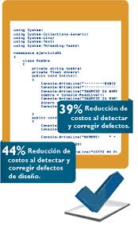
Pruebas estáticas
Pruebas de un componente o sistema a nivel de especificación o implementación sin ejecutar el software.
Por ejemplo revisiones o análisis estático de código.
Notes:
Son muy comunes al realizar control de calidad al proceso de desarrollo de sw. Revisiones a la documentación, al cumplimiento del proceso, auditoria al código, etc.

Slide 20
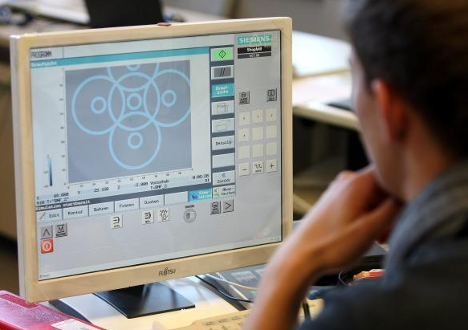
Pruebas dinámicas
Pruebas que implican la ejecución del software de un componente o sistema.
Notes:
Es la prueba más común y esta directamente relacionada con el SW y su funcionalidad.
Las pruebas estáticas y dinámicas miden aspectos diferentes en el SW, por tanto, estás pruebas se complementan.

Slide 21
Principios del Testing de Software
N° | Principio
1 | El Testing solo demuestra que hay defectos
2 | Las pruebas exhaustivas son imposibles
3 | Testing temprano
4 | Defectos agrupados
5 | Paradoja pesticida
6 | El Testing depende del contexto
7 | Falacia de la ausencia de errores
Notes:
1. El Testing solo demuestra que hay defectos
El Testing muestra los defectos, pero no asegura que no hayan defectos. Reduce la posibilidad de que vuelvan a aparecer defectos encontrados, pero pueden haber defectos que no han sido detectado durante la ejecución del test.
2. Las pruebas exhaustivas son imposibles
Realizar pruebas a todas las combinaciones de insumos, todos los escenarios y prever todas condiciones no es factible salgo para casos triviales.
En lugar de pruebas exhaustivas nos enfocamos en verificar prioridades y los posibles riesgos.
3. Testing temprano, las actividades relacionadas con el Testing deben comenzar lo antes posible tanto en el SW como en el ciclo de vida del SW y deben enfocarse en objetivos definidos.
4. Defectos agrupados, Donde se encuentra un defecto hay una alta probabilidad que encontremos más.
5. Paradoja pesticida, si un test es repetido varias veces es muy probable que no encuentre nuevos defectos. Para evitar esto los test deben ser revisados y actualizados constantemente.
6. El Testing depende del contexto, diferentes test son ejecutados dependiendo el contexto. Por ejemplo, los test de seguridad de un sitio e-commerce se deben poner a prueba en diferentes contextos.
7. Falacia de la ausencia de errores, Encontrar y corregir defectos no ayuda si el SW no se puede utilizar, no satisfacer las necesidades y expectativas de los usuarios.

Slide 22
Sicología de Testing
Testing independiente del desarrollo de Software.
No siempre el trabajo de testing concuerda con el del resto del equipo.
Cuidar de ser neutro y enfocarse en el producto.
Corregir defectos pretende entregar un producto mejor para el cliente.
Colaborar con desarrollo, enfocarse en la meta.
Notes:
Testing independiente del desarrollo: El evaluador o tester debe ser una persona diferente a la que desarrolla. Puede ser la misma persona que genera el plan de pruebas y los casos de prueba, un programador que no ha desarrollado esta aplicación o una persona de una empresa de testing ajena a la organización.
No siempre el trabajo de testing concuerda con el del resto del equipo. A veces ocurre que desarrolladores, jefes de proyectos o usuarios no logran acordar si el test realizado es suficiente. Es un reto para el evaluador aunar criterios de trabajo y lograr completar las pruebas.
Cuidar de ser neutro y enfocarse en el producto. El evaluar, comprender que se evalúa un producto y no la persona que lo desarrollo.
Corregir defectos pretende entregar un producto mejor para el cliente. Explicar que el corregir defectos pretende entregar un producto mejor para el cliente.
Colaborar con el desarrollo, recordando que la meta final tanto para desarrollo como para testing, es la misma.

Slide 23
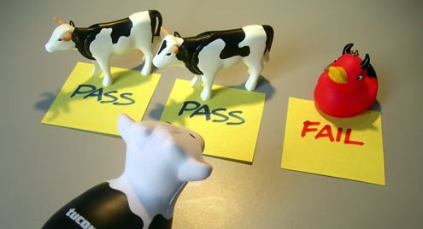
Sicología de Testing
Habilidades del Ingeniero de Testing:
Ingeniería de requisitos
Administración de pruebas
Técnicas de pruebas
Habilidades sociales
Notes:
Habilidades:
Ingeniería de requisitos: Los ingenieros de testing deben ser capaces de cubrir todas las actividades relacionas con detectar, documentar y mantener los requisitos y requerimientos para desarrollar el proceso de testing.
Administración de pruebas: Los ingenieros de testing deben ser capaces de administrar las pruebas desde que son planificadas hasta cerrar el proceso de prueba con la aceptación del usuario final.
Técnicas de pruebas: El Ingeniero de Testing debe conocer diferentes técnicas de prueba y saber cual aplicar para cada contexto.
Habilidades sociales: Esta entre el usuario y el desarrollador, debe a no tomar parte, más bien ser mediadior.

Slide 24

Resumen - Conceptos aprendidos
Calidad
Testing de Software
Fundamentos del Testing de S.W.
Pruebas estáticas y dinámicas
Principios del Testing
Sicología del Testing.

